Slide 1
第三章 电阻电路的一般分析
3. 1 电路的图
3. 2 KCL 和 KVL的独立方程数
3. 3 支路电流法
3. 4 回路电流法
3. 5 结点电压法

Slide 2
回路电流法：以回路电流为未知量列写电路方程分析电路的方法。
a
回路1：R₁ i_{l1}+R₂(i_{l1} – i_{l2}) +u_{S2}–u_{S1}=0
R₁
R₂
i_{l1}
回路2：R₂(i_{l2} – i_{l1})+ R₃ i_{l2} – u_{S2}=0
+
i_{l2}
R₃
+
u_{S1}
u_{S2}
电压与回路绕行方向一致时取“+”；否则取“ – ”。
–
–
b
整理得:
(R₁+ R₂) i_{l1} – R₂i_{l2} = u_{S1} – u_{S2}
– R₂i_{l1} + (R₂ +R₃) i_{l2} = u_{S2}

Slide 3
例2.
列写含有理想电流源支路的电路的回路电流方程。
R₃
选取独立回路时，使理想电流源支路仅仅属于一个回路, 该回路电流即 I_{S} 。
I₃
R₄
+
I_{S}
R₂
U_{S1}
_
I₁=I_{S}
_
I₁
I₂
R₅
R₁
U_{S2}
–R₂I₁+(R₂+R₄+R₅)I₂+R₅I₃= –U_{S2}
+
R₁I₁+R₅I₂+(R₁+R₃+R₅)I₃=U_{S1}
说明:
当电路中含有无伴电压源时，如上面电路中当R₂=0时，U_{S2}即为无伴电压源，则与R₂相关的自阻和互阻都为零。

Slide 4
例3.
用回路法求含有受控电压源电路的各支路电流。
1Ω
2Ω
① 将VCVS看作独立源建立方程；
I₁
I₃
I₄
I₂
I₅
② 找出控制量和回路电流关系。
+
−
1Ω
I_{a}
I_{b}
I_{c}
4I_{a} –3I_{b}=2
2V
3Ω
U₂
+
2Ω
解：
_
①
–3I_{a}+6I_{b} –I_{c}= –3U₂
+
3U₂
–
–I_{b}+3I_{c}=3U₂
②
U₂=3(I_{b} –I_{a})
将②代入①，得
4I_{a} –3I_{b} = 2
解得
I_{a}=1.19A
③
–12I_{a}+15I_{b} – I_{c} = 0
I_{b}=0.92A
9I_{a} –10I_{b}+3I_{c} = 0
I_{c}= –0.51A
各支路电流为：
I₁= I_{a}=1.19A, I₂= I_{a} – I_{b}=0.27A, I₃= I_{b}=0.92A,
I₄= I_{b} – I_{c}=1.43A, I₅= I_{c}= –0.51A.
校核:
1×I₁+2I₃+2I₅=2.01
* 由于含受控源，方程的系数矩阵不对称。

Slide 5

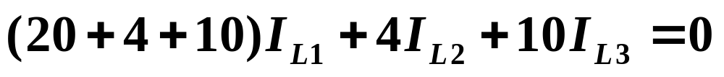
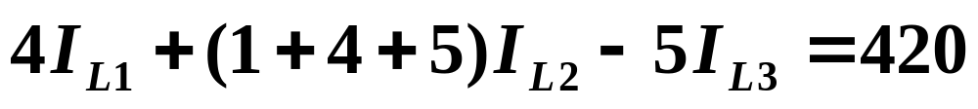
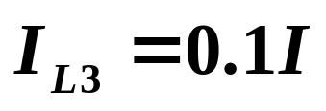
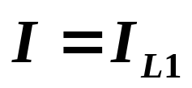
1Ω
当堂练习: P75 3-12[4版]
P77 3-12[5版]
+
I_{L2}
4Ω
420V
I_{L1}
_
求:U?
5Ω
20Ω
沿外圈顺时针方向列KVL方程:
_
0.1I
I
I_{L3}
10Ω
U
+

Slide 6
3. 5 结点电压法 ( node voltage method )
结点电压法：以结点电压为未知量列写电路方程的方法。
任意选择参考点：其它结点与参考点之间的电压即是结点电压，方向为从独立结点指向参考结点。
I_{S6}
R₆
1
u_{n1}
R₄
R₅
3
2
u_{n2}
u_{n3}
+
I_{S2}
U_{S1}
_
R₂
R₃
R₁

Slide 7
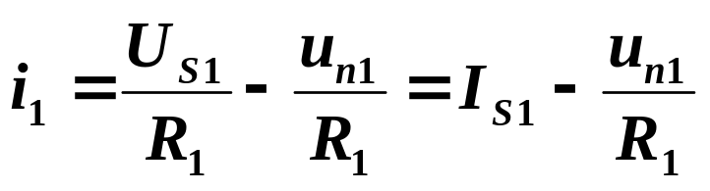
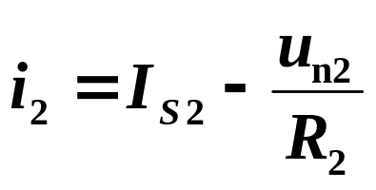
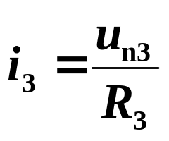
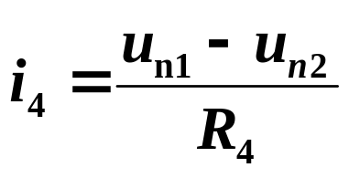

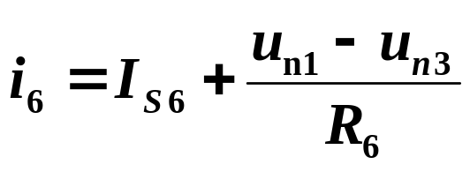
I_{S6}
选定参考结点，标明其余
n-1个独立结点的电压。
R₆
i₆
(2) 设定各支路电流的参考方向，列（n-1)个结点的KCL方程：
1
u_{n1}
R₄
R₅
3
i₄
2
u_{n2}
i₅
u_{n3}
+
i₁
i₂
i₃
i₄+ i₆ =i₁
I_{S2}
U_{S1}
i₅ = i₂+ i₄
_
R₂
R₃
R₁
i₃ = i₅+ i₆
(3)支路特性方程（VCR）：

Slide 8
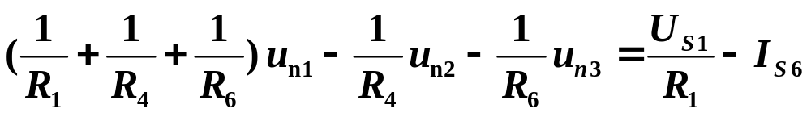
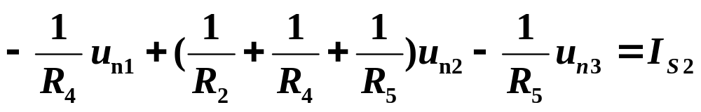
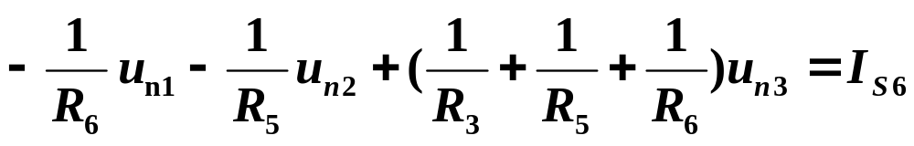
整理，得：
I_{S6}
令 G_{k}=1/R_{k}，k=1, 2, 3, 4, 5,6
R₆
上式简记为：
1
u_{n1}
R₄
R₅
3
G₁₁u_{n1}+G₁₂u_{n2} +G₁₃u_{n3}= i_{Sn1}
2
u_{n2}
u_{n3}
+
G₂₁u_{n1}+G₂₂u_{n2} +G₂₃u_{n3}= i_{Sn2}
I_{S2}
U_{S1}
_
R₂
R₃
G₃₁u_{n1}+G₃₂u_{n2} +G₃₃u_{n3}= i_{Sn3}
R₁

Slide 9
G₁₁u_{n1}+G₁₂u_{n2} +G₁₃u_{n3}= i_{Sn1}
G₂₁u_{n1}+G₂₂u_{n2} +G₂₃u_{n3}= i_{Sn2}
标准形式的结点电压方程。
G₃₁u_{n1}+G₃₂u_{n2} +G₃₃u_{n3}= i_{Sn3}
其中：
G_{kk} 结点k的自电导，等于接在结点k上所有支路的电导之和。
G_{ij}= G_{ji} 结点i与结点j之间的互电导，
等于接在结点i与结点j之间的所有支路的电导之和 。
* 自电导总为正，互电导总为负。
i_{Sni} ——流入结点i 的电流源电流的代数和。
* 流入结点取正号，流出取负号。

Slide 10
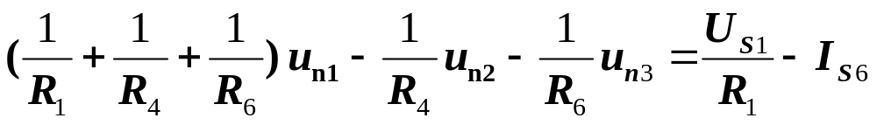
I_{S6}
结点法的一般步骤：
R₆
(1) 选定参考结点，标定n-1个独立节点；
(2) 对n-1个独立结点，以结点电压为未知量，列写KCL方程；
u_{n1}
R₄
R₅
u_{n3}
1
2
u_{n2}
+
3
I_{S2}
U_{S1}
(3) 解方程，得到n-1个结点电压；
_
R₂
R₃
R₁
(4) 求各支路电流(用结点电压表示)；

Slide 11
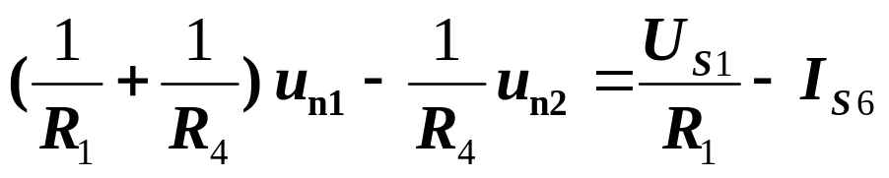
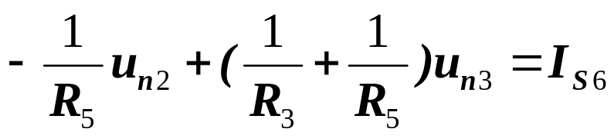
当电路中含有无伴电流源时， I_{S6}即为无伴电流源，则列结点电压方程时与R₆相关的自导和互导都为零。
I_{S6}
u_{n1}
R₄
R₅
u_{n3}
1
2
u_{n2}
3
+
I_{S2}
U_{S1}
_
R₂
R₃
R₁

Slide 12
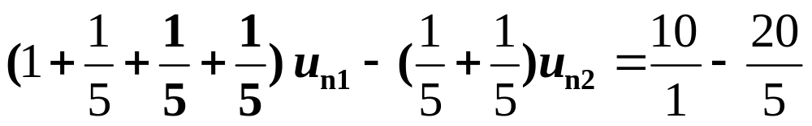
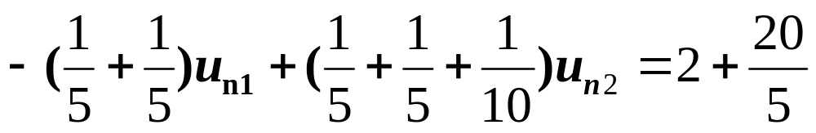
_
20V
5Ω
+
练习 P76 3-15(b)[4版]
P78 3-16(b)[5版]
1Ω
1
5Ω
2
2A
列出该电路的结点电压方程
+
10V
5Ω
10Ω
_
3

Slide 13
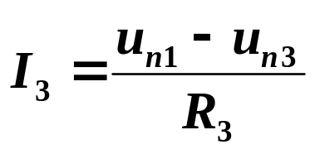
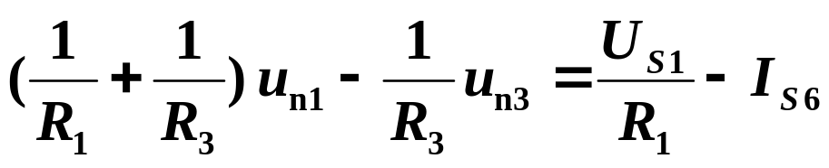
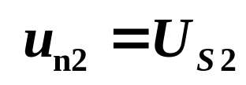
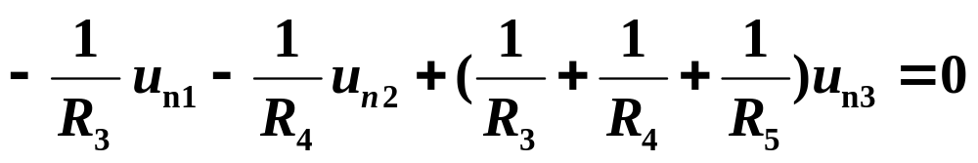
说明:
♦ 对无伴电压源支路或无伴受控电压源支路，设该支路电源的负极为参考点，其它结点为待求结点。
I₃
=?
R₃
u_{n1}
I_{S6}
2
u_{n2}
R₄
u_{n3}
1
+
3
U_{S1}
+
_
U_{S2}
R₅
R₁
_

Slide 14
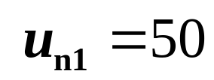
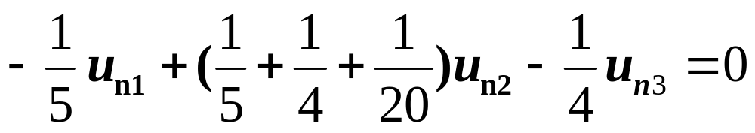
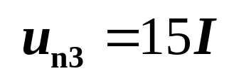
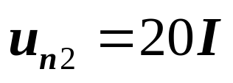
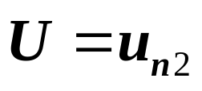
练习：P78 3-20[4版] P80 3-21[5版]
用结点电压法求电压Ｕ．
10Ω
5Ω
2
4Ω
1
3
+
I
+
+
50V
U
20Ω
15I
_
_
_
控制量附加方程：
待求量与结点电压关系方程：

Slide 15
注意：
1、当电流源与一个电阻（或电导）串联时，则结点电压方程中的自导、互导中不应包含该电阻（或电导）。
a
5Ω
b
用结点电压法求图中电压U_{ab。}
解：以结点C为参考：
4Ω
3Ω
2Ω
+
2A
(0.5+0.2)U_{a} –0.2U_{b} = 1
1A
3V
_
– 0.2U_{a} + (0.2+(1/3))U_{b} = (3/3) – 2
c
解出：U_{a}=1V， U_{b} = –1.5 V, U_{ab} = 2.5V

Slide 16
注意：
2、当某支路为两个电阻（R₁、R₂）串联时，该支路的电导是1/（R₁+R₂），而自导或互导不能写成（1/R₁）+（1/R₂）。
例：
10A
P76 3-15 (a) [4版]
P78 3-16 (a) [5版]
2Ω
a
2Ω
b
2S
4A
3Ω
3S
6S
2Ω
c

Slide 17
对于只有一个独立结点的电路的结点电压方程，又称为弥尔曼定理。
a
(ΣG_{K} )u_{n1} = Σ(G_{K} u_{sk})
R₁
R₂
R_{n-1}
R_{n}
… ...
例如：当K=4时， 有：
+
+
+
+
u_{s1}
u_{s2}
u_{n-1}
u_{n}
–
–
–
–
b
（G₁+G₂+G₃+G₄）u_{n1} = u_{s1} G₁+ u_{s2}G₂+u_{s3}G₃+u_{s4}G₄

Slide 18
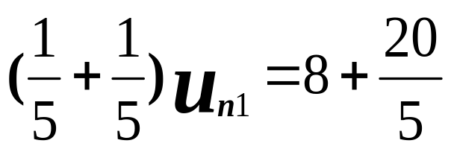
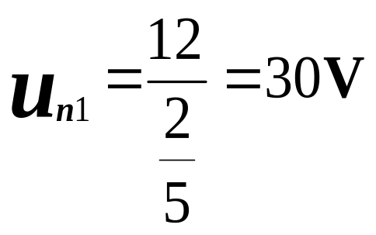
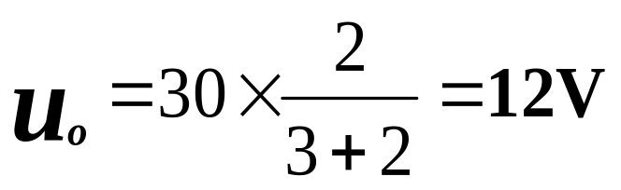
练习：
3Ω
5Ω
试用弥尔曼定理计算 u_{0 。}
+
+
u_{o}
2Ω
8A
20V
–
–

Slide 19
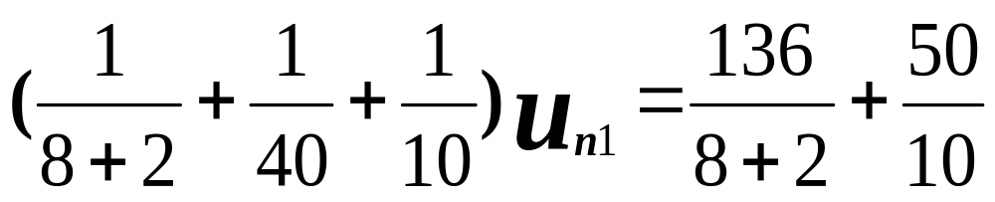
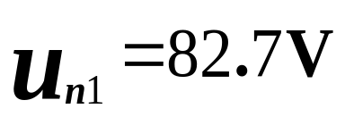
练习：
8Ω
1
10Ω
试求:u_{n1}
+
136V
+
+
–
u_{n1}
50V
40Ω
–
2Ω
_
解：
应用结点电压法（弥尔曼定理）有：

Slide 20
支路法、回路法和结点法的比较：
(1) 方程数的比较
KCL方程
KVL方程
方程总数
支路法
n-1
b-(n-1)
b
回路法
0
b-(n-1)
b-(n-1)
结点法
n-1
0
n-1
(2) 对于非平面电路，选独立回路不容易，而独立结点较容易。
(3) 回路法、结点法易于编程。目前用计算机分析网络(电网，集成电路设计等)采用结点法较多。

Slide 21

作 业
P75 3-11 [4版] P76 3-11 [5版] (结点电压方程法求解)
P78 3-21 [4版] P80 3-24 [5版]

Slide 22
第四章 电路定理 (Circuit Theorems)
4.1 叠加定理 (Superposition Theorem)
4.2 戴维宁定理和诺顿定理
(Thevenin-Norton Theorem)
4.3 替代定理 (Substitution Theorem)
4.4 特勒根定理 (Tellegen’s Theorem)
4.5 互易定理 (Reciprocity Theorem)
4.6 对偶原理 (Dual Principle)

Slide 23
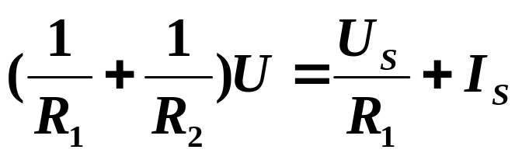
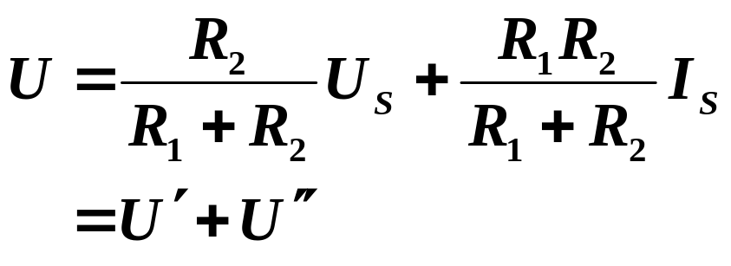
4.1 叠加定理 (Superposition Theorem)
对于含有两个及以上独立电源的电路，要确定某一变量（电压或电流）的方法：
1、结点分析法或回路分析法；
2、叠加定理、戴维宁定理（适用于简单电路）。
例
已知:R₁、R₂、U_{S}、I_{S}，求：U？
R₁
解：
列结点电压方程
+
+
U_{S}
R₂
U
I_{S}
–
–

Slide 24
叠加定理的基本思想是“化整为零”。
叠加定理:
在线性电路中，任一支路（或元件）的电流(或电压)等于该电路中各个独立电源单独作用时，在该支路（或元件）产生的电流(或电压)的叠加(代数和) 。

Slide 25
当一个电源单独作用时，其余电源不作用，就意味着取零值。即对电压源看作短路，而对电流源看作开路。
i₁
i₃
即如下图：
i₂
i₁ = i₁' + i₁" + i₁"'
R₁
R₂
R₃
i₂ = i₂' + i₂" + i₂"'
+
+
+
u_{s1}
u_{s2}
u_{s3}
–
–
–
i₃ = i₃' + i₃" + i₃"'
三个电源共同作用
i₁'
i₃'
i₁''
i₃''
i₁'''
i₃'''
i₂'
i₂''
i₂'''
=
R₁
R₂
R₃
R₁
R₂
R₃
R₁
R₂
R₃
+
+
+
+
+
u_{s1}
u_{s2}
u_{s3}
–
–
–
u_{s1}单独作用
u_{s2}单独作用
u_{s3}单独作用
上述以一个具体例子来说明叠加的概念，这个方法也可推广到多个电源的电路中去。

Slide 26
注意 :
1. 叠加定理只适用于线性电路。
2. 一个(独立）电源作用（一次），其余电源不作用；
电压源为零—短路( short circuit )
电流源为零—开路( open circuit )
3. 功率不能叠加；
4. u ,i 叠加时要注意各分量的方向；
5. 含受控源(线性)电路亦可用叠加定理，但只有独立源进行叠加，受控源应始终保留。

Slide 27
？
3. 功率不能叠加；
说明：
当电流 i₁ 流过电阻 R 时，功率为p₁ = R i₁²
当电流 i₂ 流过电阻 R 时，功率为p₂ = R i₂²
若电流 i₁ + i₂流过电阻 R 时，吸收的功率为
p₃ = R（i₁ + i₂）² = R i₁² + R i₂² +2R i₁ i₂ ≠ p₁ + p₂
（ 功率与激励不是线性关系）

